Slide 1
Projetos - Revisão

Slide 2

Projetos-Revisão Sprint Planning
OBJETIVO da SPRINT PLANNING:
Planejar o que será feito neste Sprint que se inicia.

Slide 3
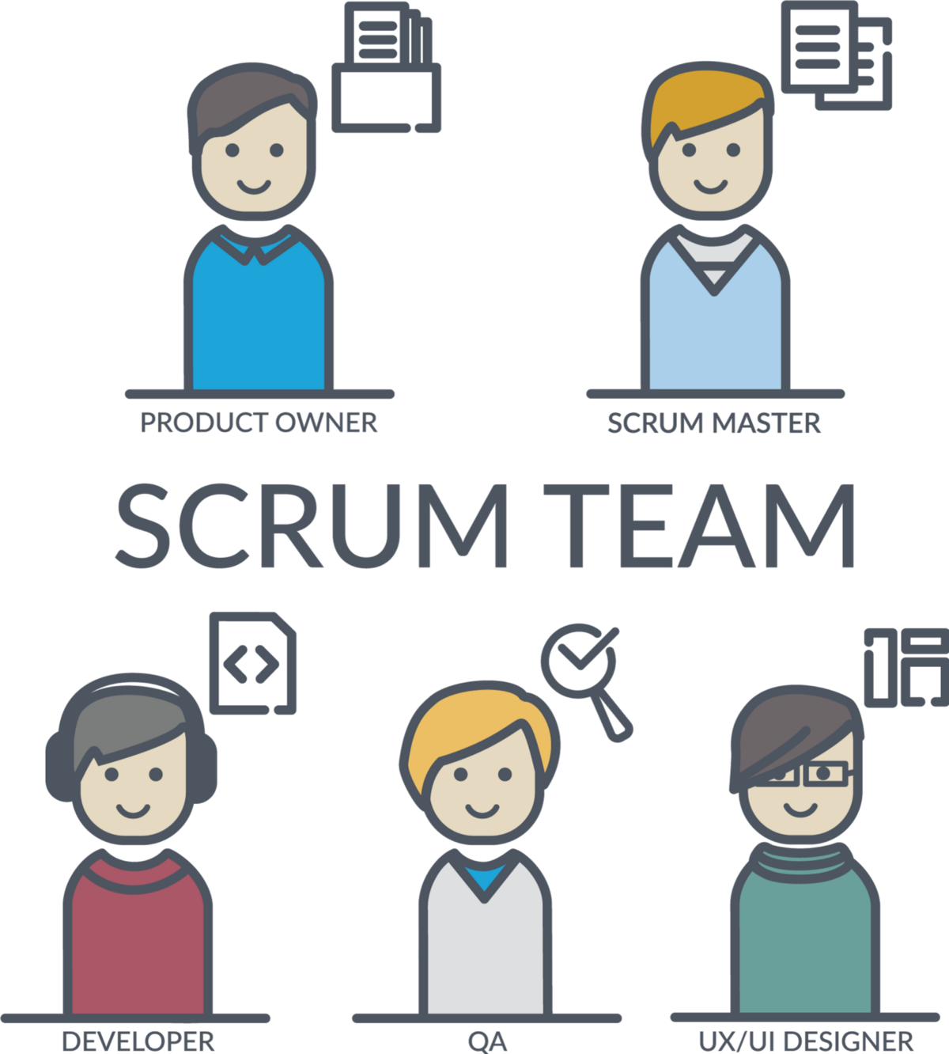
Projetos - Revisão Sprint Planning
Quem participa:
Scrum Master;
Product Owner;
Equipe de Desenvolvedores.

Slide 4
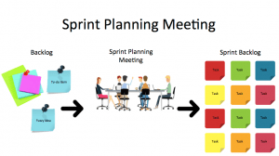
Projetos Sprint Planning
Como funciona:
- Com base na lista de back log de requisitos já priorizados pelo PO, este descreve a estória(ficção) dos requisitos desejáveis a serem implementados nesta sprint;
Equipe esclarece dúvidas e idealizam como implementar o requisito quebrando-o em tarefas menores;
- Equipe realiza estimativa para realização de cada tarefa menor

Slide 5
Projetos- Revisão Sprint Planning
ESTIMATIVAS
Dimensionar a disponibilidade da equipe:
1º. Calcular o Total de Horas disponíveis para a Sprint
Qtde. de membros na equipe x disponibilidade em horas/dia x qtde. dias disponíveis = Total de Horas para a Sprint
2º. Calcular a Efetividade da horas disponíveis
Total de Horas para a Sprint x 0,8 (80%) -> Desejável
Total de Horas para a Sprint x 0,7 (70%) -> Aceitável e mais provável
Total de Horas para a Sprint < 70% -> Crítico

Slide 6
Projetos - Revisão Sprint Planning
ESTIMATIVAS
Técnica de Estimativa de Software Planning Poker
- Se obtém as estimativas através de um jogo de cartas;
- Todos os membros da equipe de desenvolvimento participam dando sua visão sobre um card a ser desenvolvido pontuando-os de acordo com essa visão; - Objetivo é, após as exposições divergentes, chegar a um denominador comum sobre a pontuação do card em questão;
- Scrum Master além de expor sua estimativa, deve atuar como o mediador;
- Os pontos não são horas e sim apenas valores de grandeza para realizar a atividade do card

Slide 7
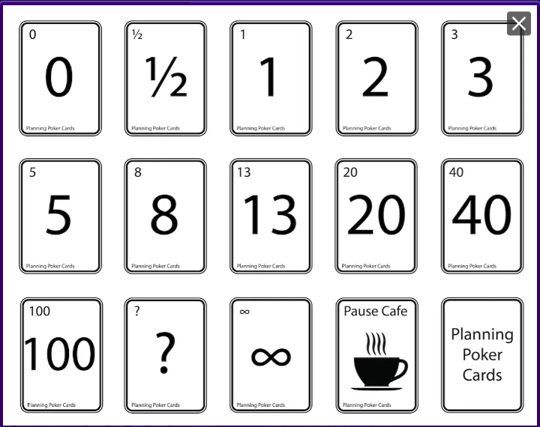
Projetos - Revisão Sprint Planning
ESTIMATIVAS
Técnica de Estimativa de Software Planning Poker

Slide 8
Projetos Atividade Prática 2 - Sprint Planning
Com base nos resultados apontados na aula anterior, refaçam as estimativas com 2 objetivos complementares:
Refaçam as estimativas de modo a ficar apenas pontos que aparecem na Plannig Poker. Ou seja, não existe pontuação média.
Se a pontuação de consenso não for nenhuma das pontuações do Planning Poker, divida as tarefas do card de modo a ficar dentro da pontuação possível do Planning Poker .
Obs.: A pontuação de um grupo nada tem a ver com a pontuação do seu grupo. Ou seja, essa métrica indicada serve apenas ao seu grupo.

Slide 9
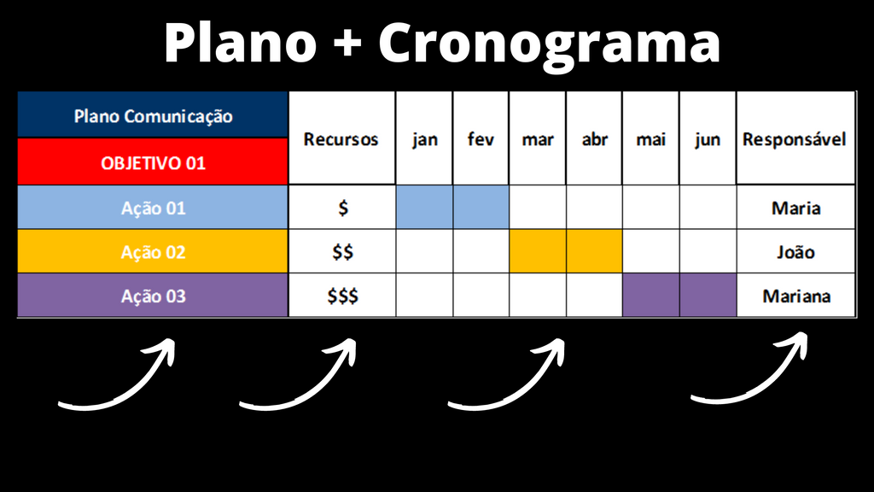
Projetos Cronograma
Objetivo:
Orientar a Gerência do Projeto;
Dar visibilidade aos Stakeholders do Projeto;
Mostrar a relação de dependência entre as atividades;
Mostrar a alocação de recursos para cada atividade.

Slide 10
Projetos Cronograma
Gráfico de Gantt:
Origem:
1º. Modelo – Sec XIX – Polonês - KAROL ADAMIECKI
Modelo Atual – 1917 – Americano – HENRY GANTT
Alguns benefícios:
Segmentar Tarefas;
Atribuir Responsabilidades;
Criar e mostrar a interdependência de atividades;
Definir e mostrar os prazos de entregas;
Acompanhar o andamento do projeto.

Slide 11
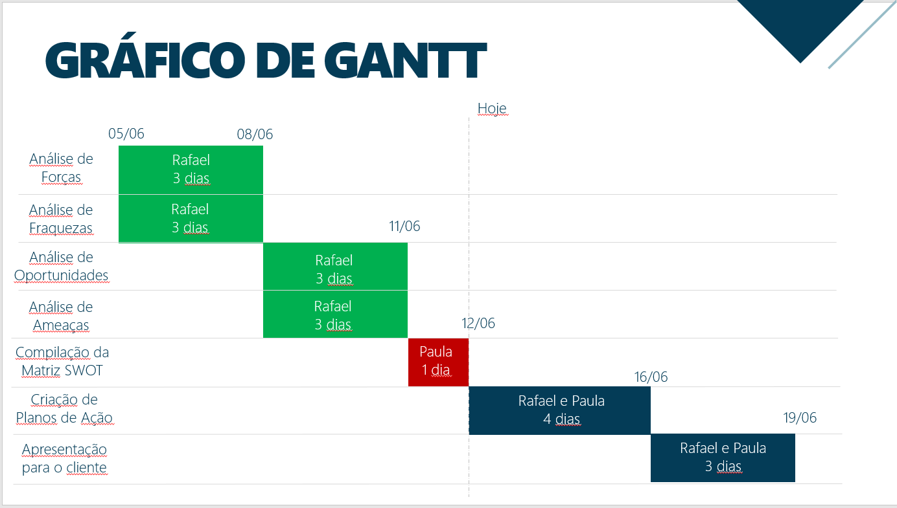
Projetos Cronograma
Gráfico de Gantt: Alguns Modelos

Slide 12
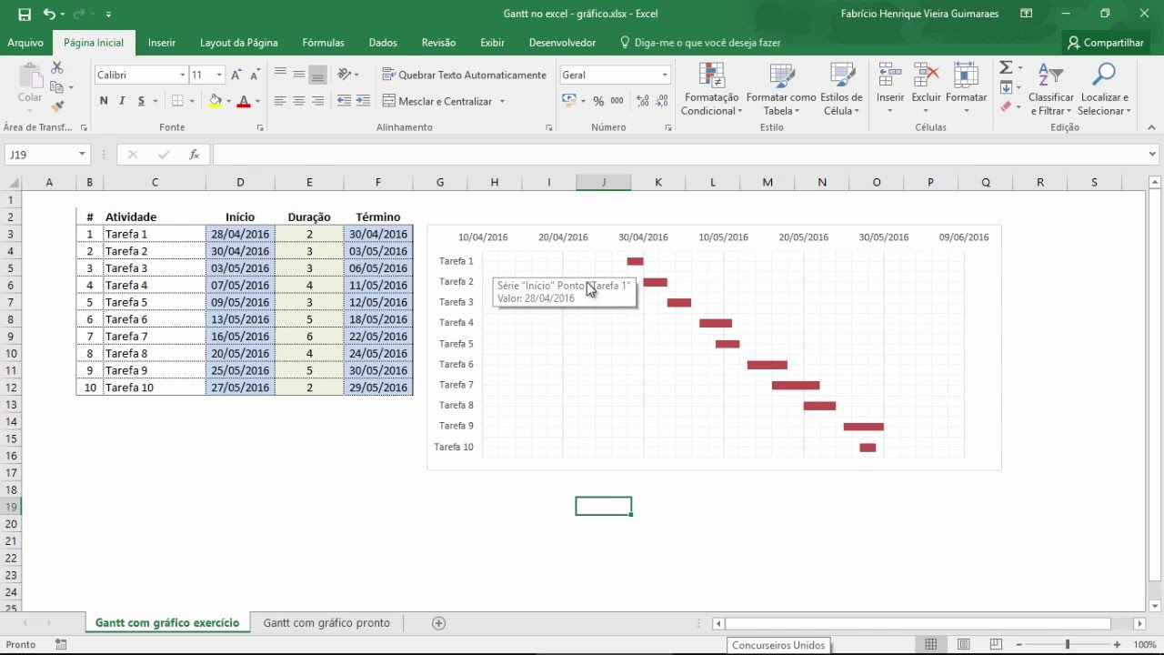
Projetos Cronograma
Gráfico de Gantt: Alguns Modelos

Slide 13
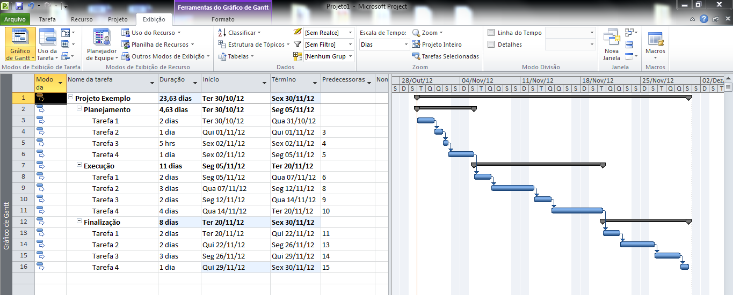
Projetos Cronograma
Gráfico de Gantt: Alguns Modelos

Slide 14
Projetos Atividade Prática - Cronograma
https://www.onlinegantt.com/

